Slide 1
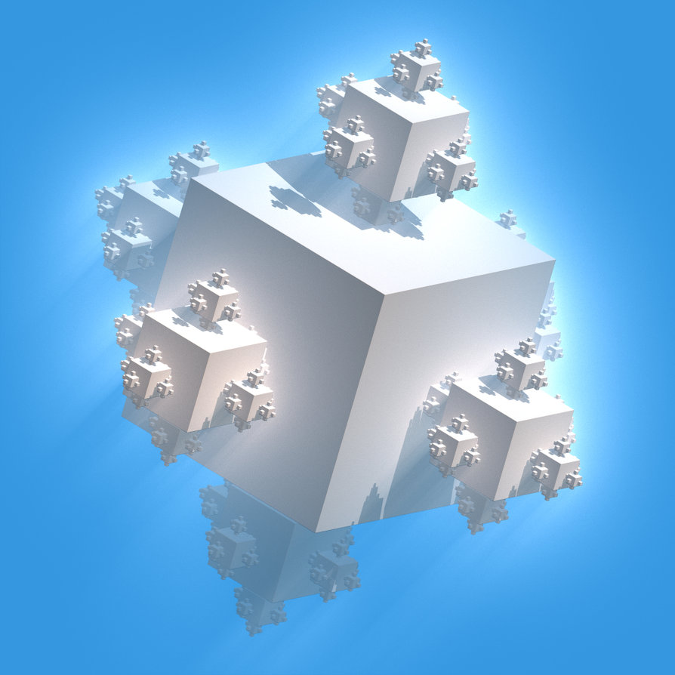
Quand les mathématiques et les arts se rejoignent…

Slide 2
Le flocon de Koch
Un modèle mathématique particulier

Slide 3
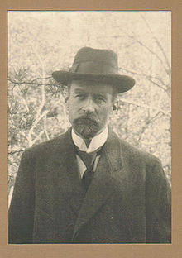
Qui est Helge von Koch ?
Mathématicien suédois
Donne son nom à l’une des premières fractales
Notes:
Le mot "fractale" vient du latin "fractus" qui signifie « brisé ».
En effet, une fractale est un objet géométrique «infiniment morcelé» dont des détails sont observables à une échelle arbitrairement choisie. En zoomant sur une partie de la figure, on peut retrouver toute la figure, on dit qu’elle est auto similaire.

Slide 4
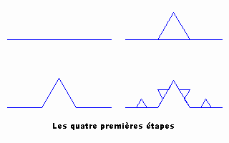
Création de la courbe de Koch
http://upload.wikimedia.org/wikipedia/commons/b/bf/Koch_anime.gif -

Slide 5
Création de la courbe de Koch
Notes:
Le flocon de Koch est l'une des premières courbes fractales( inventée en 1 à avoir été décrite (bien avant l'invention du terme « fractal(e) »)
On attribue la découverte des fractales à un polytechnicien français,Benoît Mandelbrot .

Slide 6
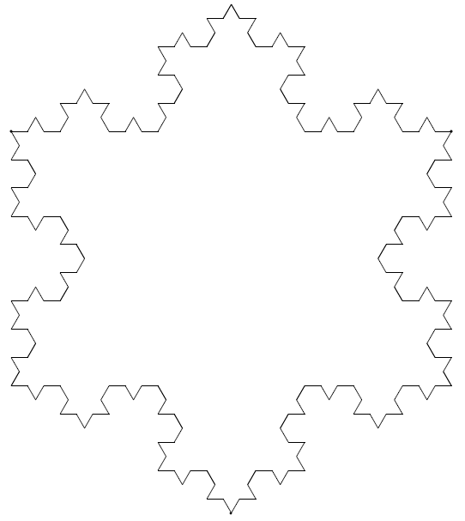
Création du flocon de Koch
Animation :
http://www.mathcurve.com/fractals/koch/koch.shtml
Notes:
Objets qui se répètent à l'infini.
En zoomant une partie, le tout refait son apparition.
Autosimilarité à toutes les échelles.
Le même objet est observable même en augmentant l'échelle.

Slide 7
A qui doit-on le terme «fractale» ?
Qu'est-ce qu'une fractale?
Benoît Mandelbrot
(1924 - 2010)
Notes:
On attribue la découverte des fractales à un polytechnicien français,Benoît Mandelbrot .
Ses premières recherches datent de 1964 où il emploie le terme de self-similar lors d'une étude réalisée chez IBM. Mais c’est en 1975 qu’il expose ses travaux et donne le nom de "fractale" dans son ouvrage « Les objets fractals ».

Slide 8
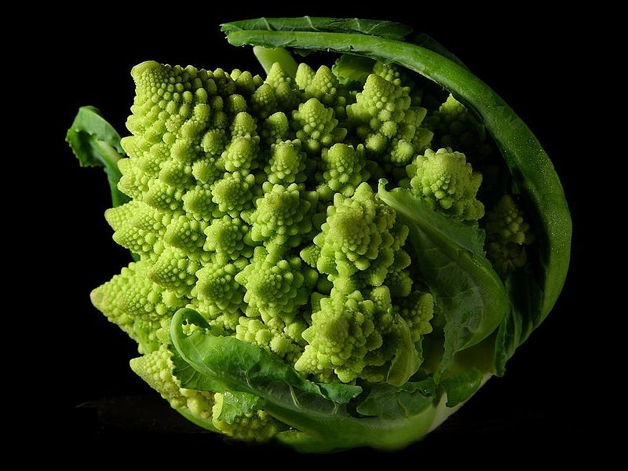
Objets fractals dans la nature
Chou
romanesco

Slide 9
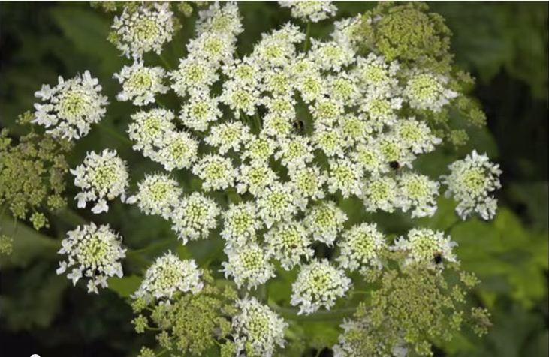
Objets fractals dans la nature: fleurs

Slide 10
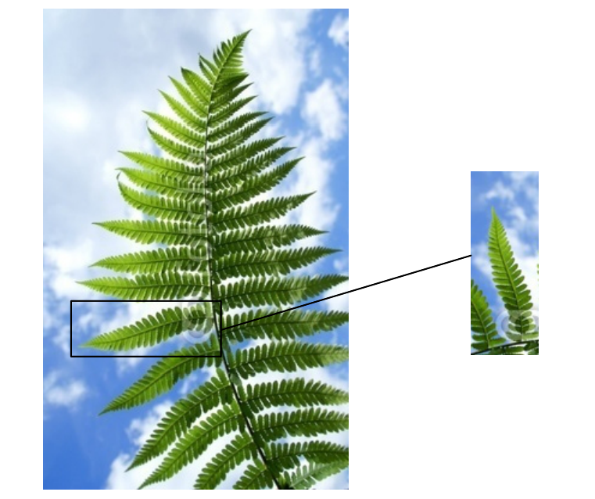
Objets fractals dans la nature
Fougères

Slide 11
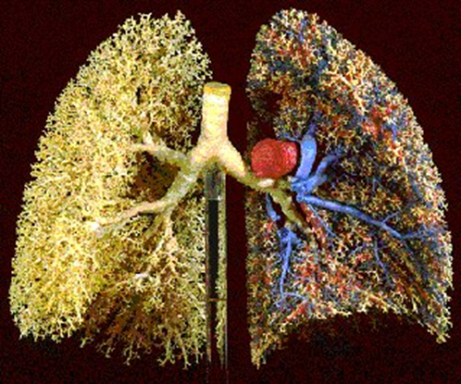
Objets fractals dans la nature
Poumons humains

Slide 12
Objets fractals dans la nature
Flocon de neige

Slide 13
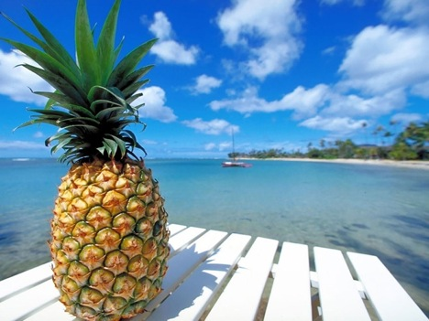
Objets fractals dans la nature
Ananas
La nature fractale
Notes:
Domaines d’application des fractales : compressions d’informations transmises par satellite, réalisation des paysages fantaisistes dans le film Avatar, étude du relief en géologie

Slide 14
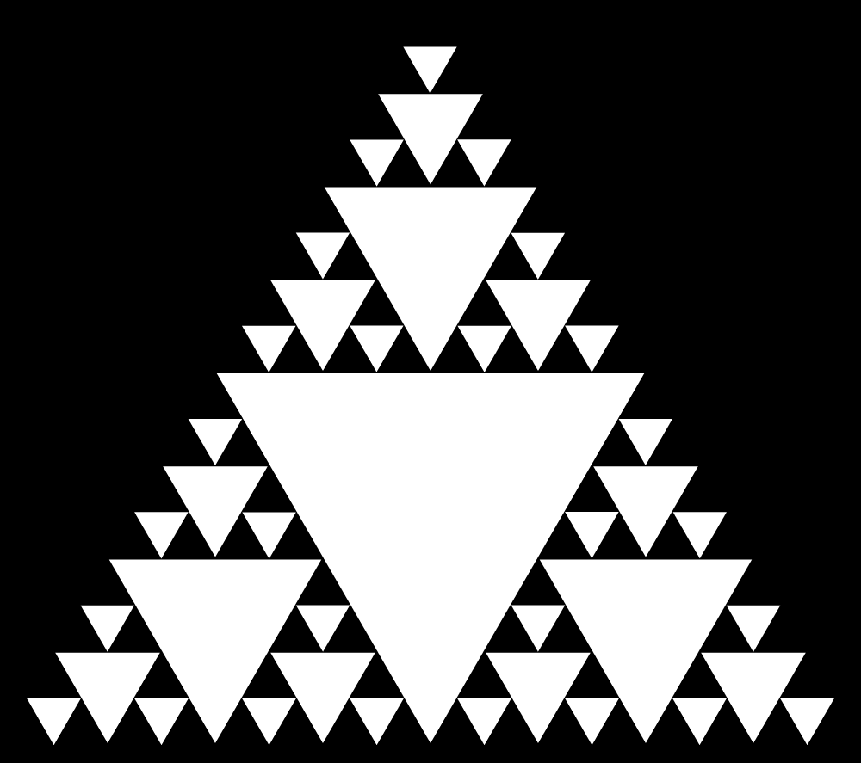
Triangle de SIERPINSKI
Waclaw Sierpinski
1882-1969
Notes:
Mathématicien polonais
Triangle de Sierpinski. – Objet fractal réalisé par Sierpinski à partir d'un triangle équilatéral. Le triangle est d'abord partagé en quatre triangles congruents dont celui du centre est blanc. Chaque nouveau triangle de couleur est partagé selon la même règle d'une façon indéfinie. Le résultat final a un périmètre fini et une aire nulle.

Slide 15
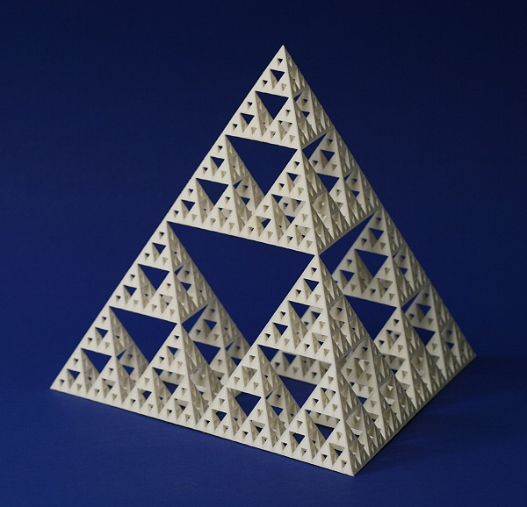
Comment créer le triangle de Sierpinski?
Et la pyramide de Sierpinski...

Slide 16
Art et Fractales
Les mathématiques dans les arts visuels

Slide 17
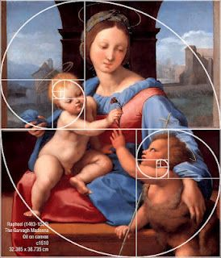
Les artistes et les mathématiques: fractales et nombre d’or, qui sont considérés comme des calculs sacrés.
Ici, le nautilus, un coquillage construit selon les critères mathématiques fractales.

Slide 18
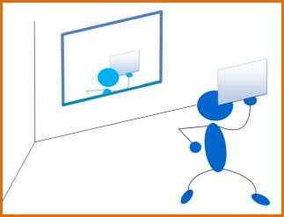
Comprendre le phénomène naturel des fractales: mise en abîme
Dans la salle de bain, tenez un petit miroir portatif derrière votre tête et regardez-vous dans le grand miroir.
Positionnez le petit miroir pour voir votre portrait dans le grand miroir.
Si vous ajustez le petit miroir, vous aller voir votre portrait une nouvelle fois au loin, puis encore une fois plus loin. On appelle ça une mise en abîme.

Slide 19
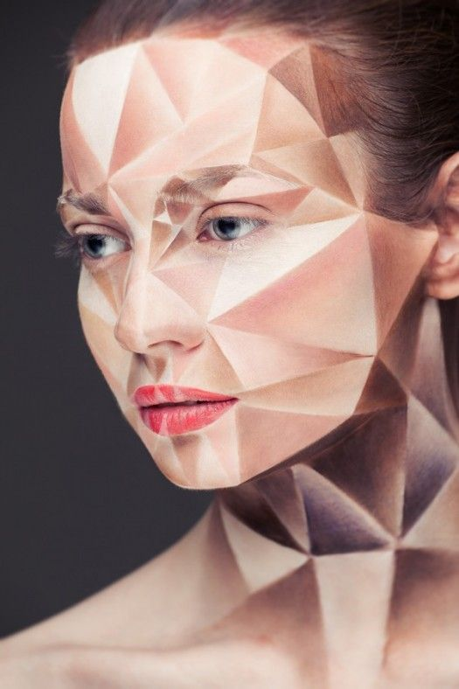
Fractales 2D
Source Pinterest

Slide 20
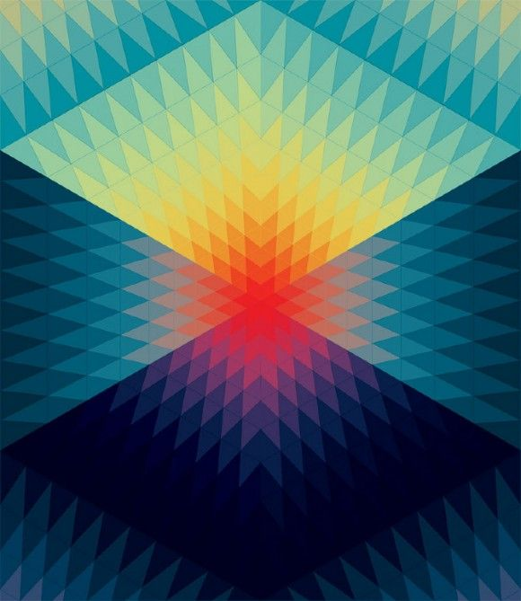

Slide 21
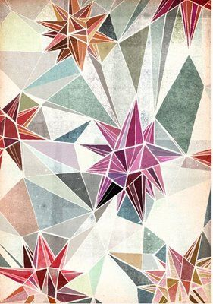

Slide 22
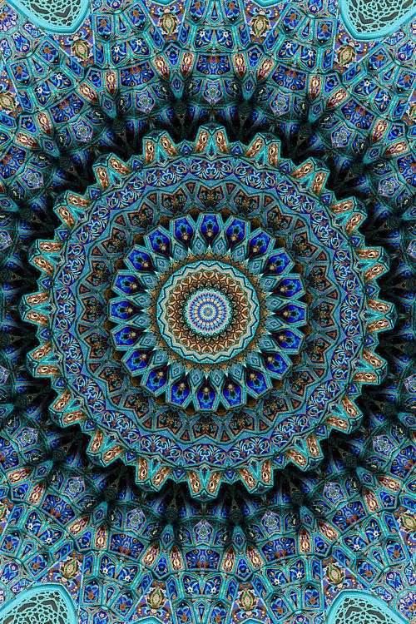

Slide 23
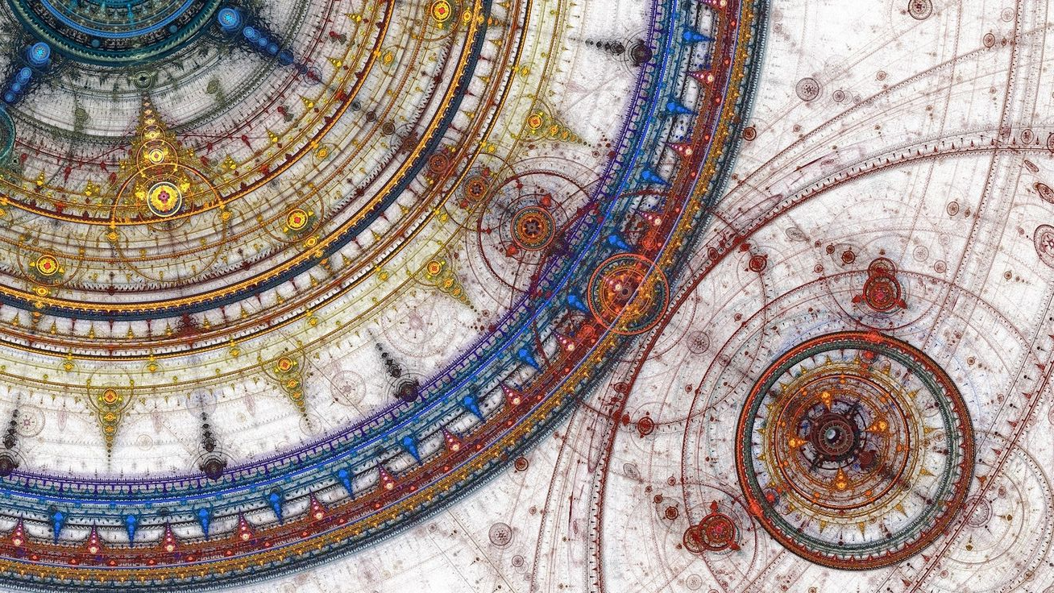

Slide 24
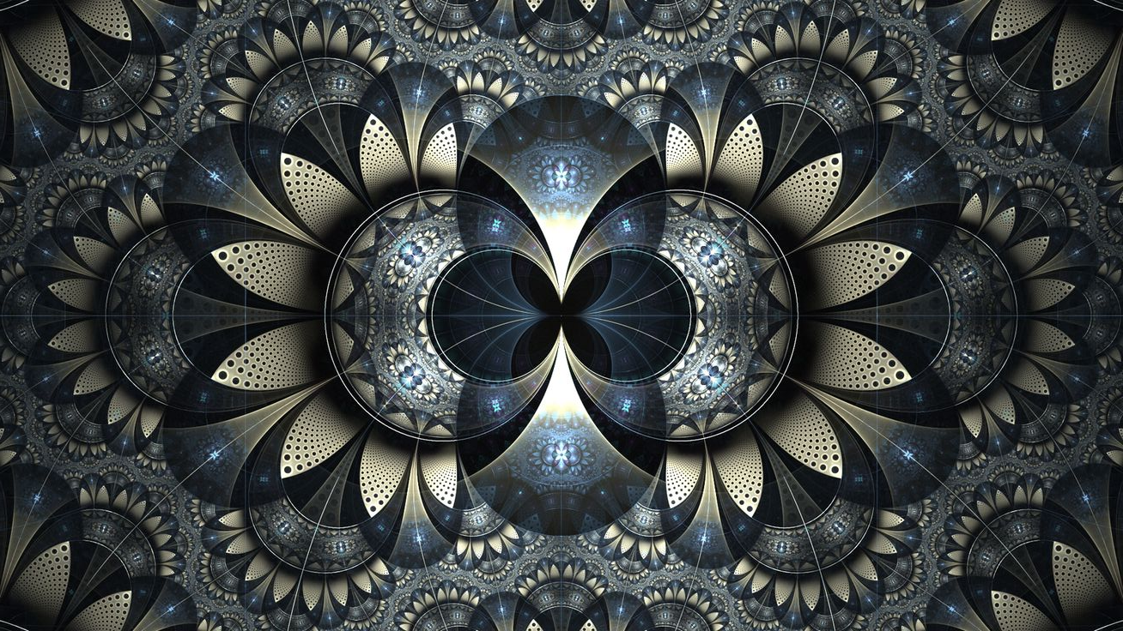

Slide 25
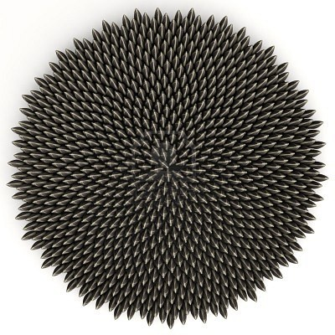

Slide 26
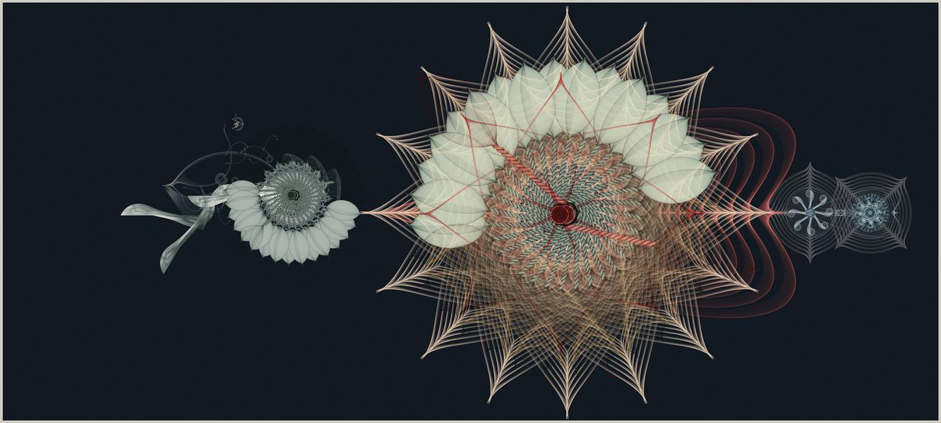

Slide 27
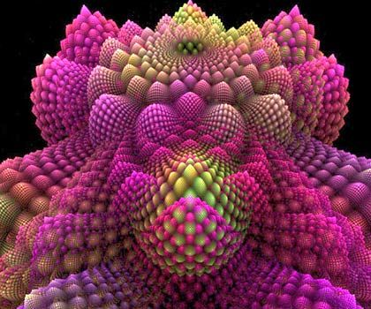
Inspirations 3D

Slide 28
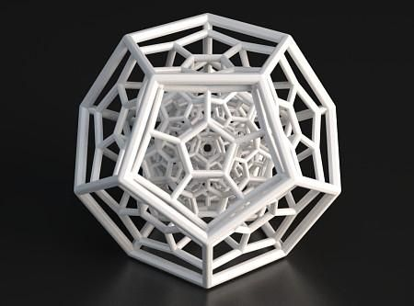
DESCRIPTION DU PROJET VOUS AUREZ À RÉALISER UNE ŒUVRE 3D ( SCULPTURE) INSPIRÉE D’UNE FRACTALE CRÉE EN 2D ( DESSIN)

Slide 29
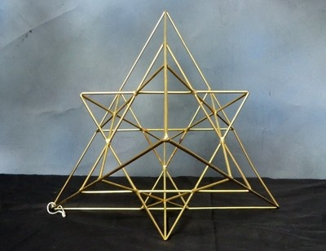

Slide 30
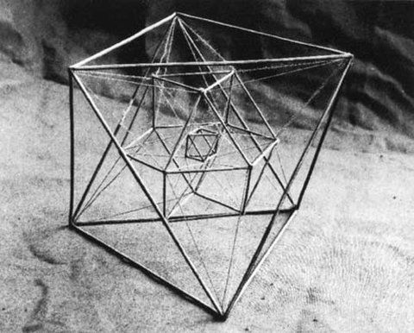

Slide 31
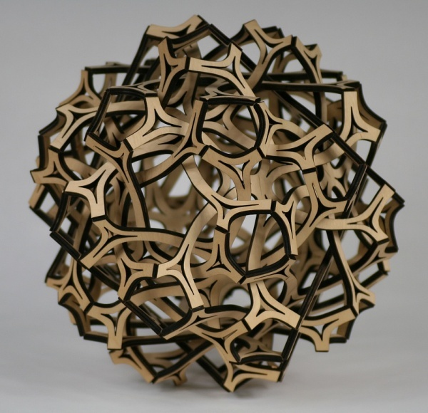

Slide 32
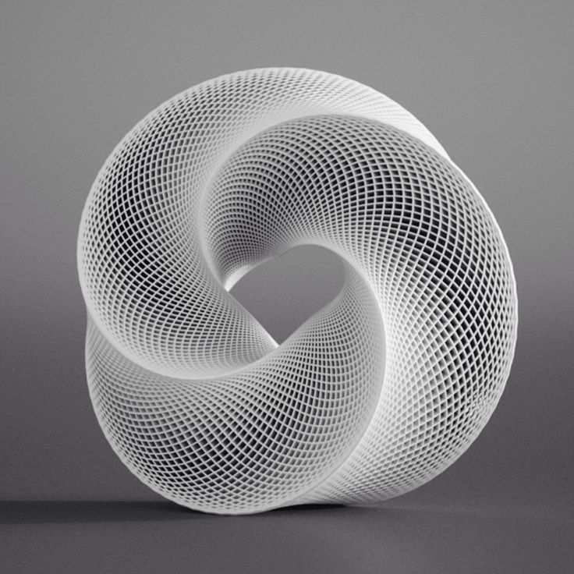

Slide 33
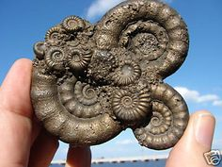

Slide 34
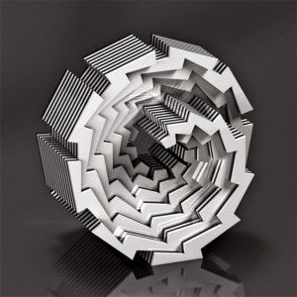

Slide 35
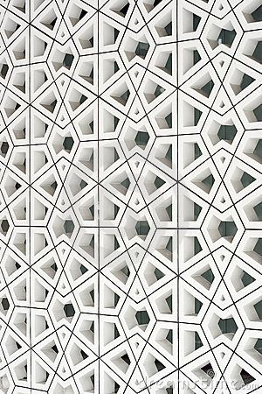

Slide 36
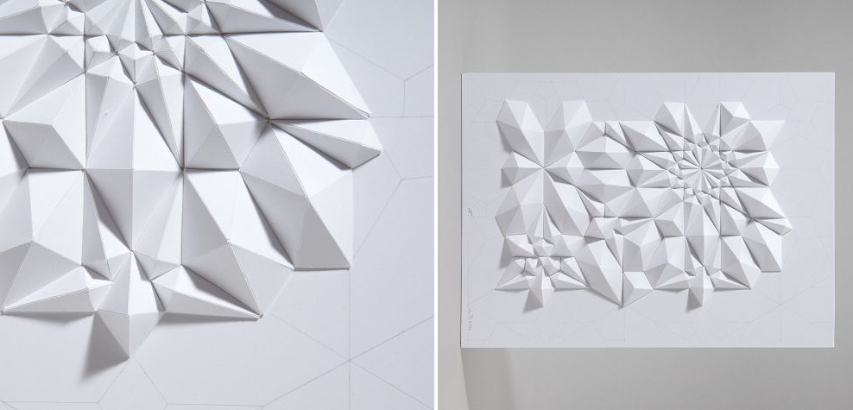

Slide 37
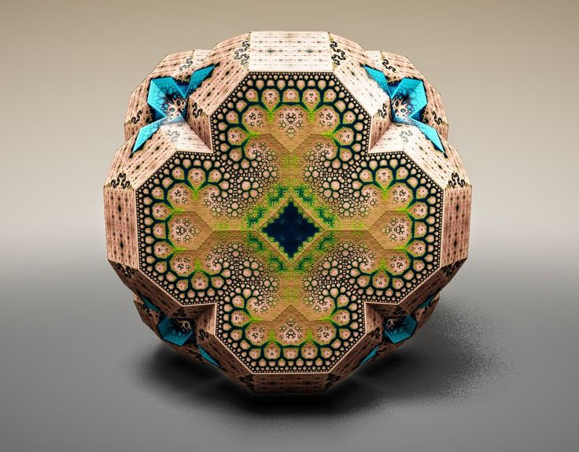

Slide 38
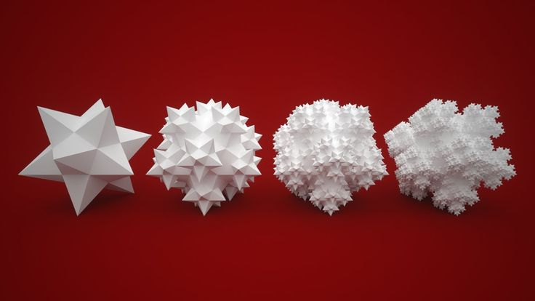

Slide 39
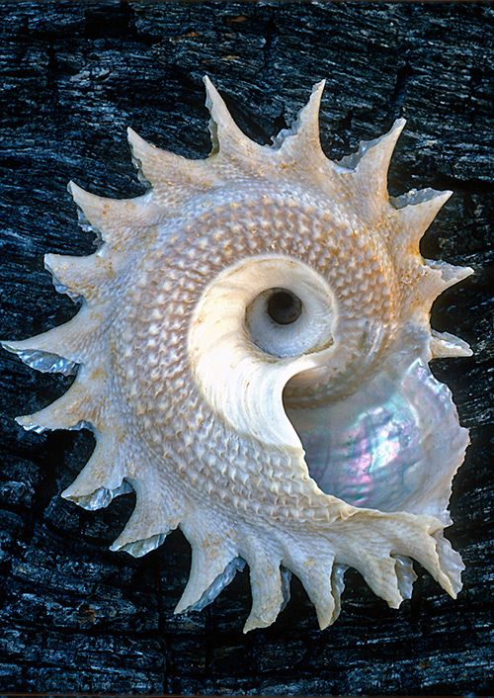

Slide 40
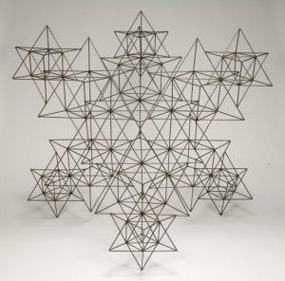

Slide 41
En résumé:Le travail à faire
1- Vous aurez à dessiner une fractale au dessin ( à la mine, sketchup, photoshop, paint, gimp….etc)
2-Vous devez créer une sculpture en 3 dimensions qui représente votre dessin en volume.
3- Les matériaux proposés sont: bois, fil de métal et fil en tissus, argile ou pâte magique. De la peinture acrylique sera aussi à votre disposition.

Slide 42
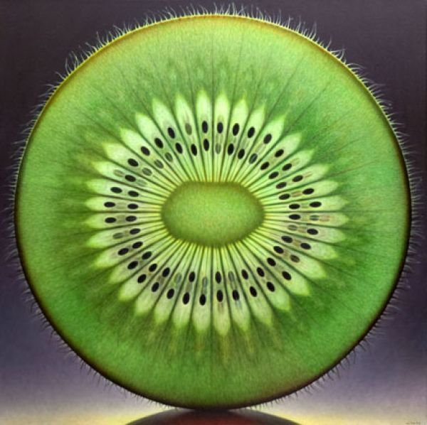
Cela vous inspires???
Votre premier vrai travail(devoir) sera de prendre 5 photos dans votre environnement qui comporte des fractales. En exemple: le Kiwi:
https://instagram.com/

Slide 43
Échéancier
26 février: Présentation et expérimentations
27 février: En mathématique: Début du dessin fractal-recherche et inspiration
10 mars: création du dessin (suite)
17 mars: Début de l’élaboration de la sculpture.
20-26-31 mars: création de la sculpture
14-17 avril: finition et assemblage
23avril: fin du projet: présentation

Slide 44
Et maintenant on expérimente!
Vous pouvez vous amuser sur :
ULTRAFRACTAL
MandelBulb
Chaospro
Ce sont tous des logiciels libre et gratuit pour PC.

